Slide 1
第五讲 MATLAB数值计算
5.1 特殊矩阵
5.2 矩阵分析
5.3 矩阵分解与线性方程组求解
5.4 数据处理与多项式计算
5.5 傅立叶分析
5.6 数值微积分
5.7 常微分方程的数值求解
5.8 非线性方程的数值求解
5.9 稀疏矩阵

Slide 2
5.1 特殊矩阵
5.1.1 对角阵与三角阵
1. 矩阵的对角元素
(1)提取矩阵的对角线元素
设A为m×n矩阵，diag(A)函数用于提取矩阵A主对角线元素产生一个具有min(m,n)个元素的列向量。
(2)构造对角矩阵
设V为具有m个元素的向量，diag(V)将产生一个m×m对角矩阵，其主对角线元素即为向量V的元素。

Slide 3
例5.1 先建立5×5矩阵A，然后将A的第1行元素乘以1，第2行乘以2，…，第5行乘以5。
命令如下：
A=[17,0,1,0,15; ...
23,5,7,14,16; ...
4,0,13,0,22; ...
10,12,19,21,3; ...
11,18,25,2,19]
D=diag([1,2,3,4,5])
D*A

Slide 4
2. 矩阵的三角阵
(1)下三角矩阵
求矩阵A的下三角阵: tril(A)。
(2)上三角矩阵
提取矩阵A的上三角矩阵: triu triu (A)

Slide 5
5.1.2 特殊矩阵的生成
1. 魔方矩阵
函数magic(n) : 生成一个n阶魔方阵。
magic(3)
ans =
8 1 6
3 5 7
4 9 2
例5.2 将101~125等25个数填入一个5行5列的表格中，使其每行每列及对角线的和均为565。
B=100+magic(5)

Slide 6
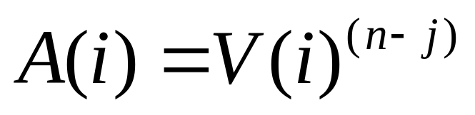
2. 范得蒙矩阵(Vandermonde)
函数 A = vander(V)生成以向量V为基础向量的范得蒙矩阵。
A = vander(1:5)
A =
1 1 1 1 1
16 8 4 2 1
81 27 9 3 1
256 64 16 4 1
625 125 25 5 1
Notes:
A = VANDER(V) returns the Vandermonde matrix whose columns
are powers of the vector V, that is A(i,j) = v(i)^(n-j)

Slide 7
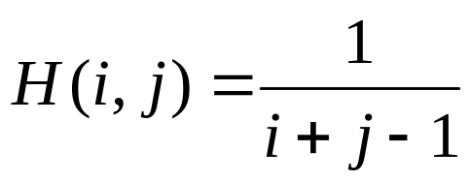
3. 希尔伯特矩阵 (Hilbert)
生成希尔伯特矩阵的函数: H = hilb(n)
hilb(3)
ans =
1.0000 0.5000 0.3333
0.5000 0.3333 0.2500
0.3333 0.2500 0.2000
求n阶希尔伯特矩阵的逆的函数: invhilb(n)
Notes:
HILB(N) is the N by N matrix with elements 1/(i+j-1)

Slide 8
4. 托普利兹矩阵 (Toeplitz)
生成托普利兹矩阵的函数: T = toeplitz(c,r)，它生成一个以c为第1列，r为第1行的托普利兹矩阵。这里c, r均为向量，二者不必等长。
c = [1 2 3 4 5]; r = [1.5 2.5 3.5 4.5 5.5]; toeplitz(c,r)
Warning: First element of input column does not match first element of input row.
Column wins diagonal conflict.
ans =
1.0000 2.5000 3.5000 4.5000 5.5000
2.0000 1.0000 2.5000 3.5000 4.5000
3.0000 2.0000 1.0000 2.5000 3.5000
4.0000 3.0000 2.0000 1.0000 2.5000
5.0000 4.0000 3.0000 2.0000 1.0000
Notes:
HILB(N) is the N by N matrix with elements 1/(i+j-1)

Slide 9
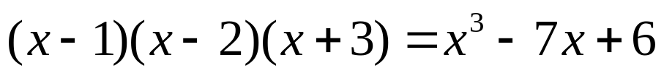
5. 伴随矩阵
生成伴随矩阵的函数是：A = compan(P)，生成多项式P的伴随矩阵。P是一个多项式的系数向量，高次幂系数排在前，低次幂排在后。伴随矩阵的特征值是多项式的根。
u = [1 0 -7 6]
A = compan(u)
A =
0 7 -6
1 0 0
0 1 0
eig(compan(u))
ans =
-3.0000
2.0000
1.0000

Slide 10
6. 帕斯卡矩阵 (Pascal)
函数A = pascal(n)生成一个n阶的帕斯卡矩阵。
pascal(5)
ans =
1 1 1 1 1
1 2 3 4 5
1 3 6 10 15
1 4 10 20 35
1 5 15 35 70

Slide 11
5.2 矩阵分析
5.2.1 矩阵结构变换
1. 矩阵的转置
转置运算符是单撇号(')。
2. 矩阵的旋转
矩阵的旋转利用函数rot90(A,k)，功能是将矩阵A旋转90º的k倍，当k为1时可省略。
3. 矩阵的左右翻转
对矩阵A实施左右翻转的函数是fliplr(A)。
4. 矩阵的上下翻转
对矩阵A实施上下翻转的函数是flipud(A)。

Slide 12
5.2.2 矩阵的逆与伪逆
1. 矩阵的逆
求方阵A的逆可调用函数inv(A)。
例5.4 用求逆矩阵的方法解线性方程组。
A=[1,2,3;1,4,9;1,8,27];
b=[5,-2,6]';
x=inv(A)*b
一般情况下，用左除比求矩阵的逆的方法更有效，即x=A\b。

Slide 13
2. 矩阵的伪逆
对奇异方阵和长方阵，求矩阵伪逆的函数是pinv(A)。
例5.5 求A的伪逆，并将结果送B。
A=[3,1,1,1; 1,3,1,1; 1,1,3,1];
B=pinv(A)
例5.6 求矩阵A的伪逆。
A=[0,0,0; 0,1,0; 0,0,1];
pinv(A)

Slide 14
5.2.3 方阵的行列式
求方阵A所对应的行列式的值: det(A)。
例5.7 用克莱姆(Cramer)方法求解线性方程组。
D=[2,2,-1,1; 4,3,-1,2; 8,5,-3,4; 3,3,-2,2]; %定义系数矩阵
b=[4; 6; 12; 6]; %定义常数项向量
D1=[b,D(:,2:4)]; %用方程组的右端向量置换D的第1列
D2=[D(:,1:1),b,D(:,3:4)]; %用方程组的右端向量置换D的第2列
D3=[D(:,1:2),b,D(:,4:4)]; %用方程组的右端向量置换D的第3列
D4=[D(:,1:3),b]; %用方程组的右端向量置换D的第4列
DD=det(D);
x1=det(D1)/DD;
x2=det(D2)/DD;
x3=det(D3)/DD;
x4=det(D4)/DD;
[x1,x2,x3,x4]

Slide 15
5.2.4 矩阵的秩
求矩阵秩的函数: rank(A)。
例如，求例5.7中方程组系数矩阵D的秩，命令是：
D=[2, 2, -1, 1; 4, 3, -1, 2; 8, 5, -3, 4; 3, 3, -2, 2];
r=rank(D)
r =
4
说明D是一个满秩矩阵。

Slide 16
5.2.5 向量和矩阵的范数
1. 计算向量3种常用范数的函数
(1)norm(V)或norm(V,2) 计算向量V的2—范数
(sum(abs(V).^2)^(1/2))
(2)norm(V,1) 计算向量V的1—范数 (sum(abs(V))
(3)norm(V,inf) 计算向量V的∞—范数 (max(abs(V))
例5.8 已知V，求V的3种范数。
V=[-1, 1/2, 1];
v1 = norm(V,1) %求V的1—范数
v2 = norm(V) %求V的2—范数
vinf = norm(V,inf) %求∞—范数

Slide 17
2. 矩阵的范数及其计算函数
MATLAB中提供了求3种矩阵范数的函数，其函数调用格式与求向量的范数的函数完全相同。
例5.9 求矩阵A的三种范数。
A=[17, 0, 1, 0, 15; 23, 5, 7, 14, 16; 4, 0, 13, 0, 22;
10, 12, 19, 21, 3; 11, 18, 25, 2, 19];
a1 = norm(A,1) %求A的1-范数(列和范数): max(sum(abs(A)))
a2 = norm(A) %求A的2-范数(谱范数): max(svd(A))
ainf= norm(A,inf) %求A的∞-范数(行和范数): max(sum(abs(A’)))

Slide 18
5.2.6 矩阵的条件数和迹
1. 条件数
MATLAB中，计算矩阵A的3种条件数的函数是：
(1) cond(A,1) 计算A的1—范数下的条件数
(2) cond(A)或cond(A,2) 计算A的2—范数下的条件数
(3) cond(A,inf) 计算A的 ∞—范数下的条件数
例5.10 求矩阵X的三种条件数。
A = [2, 2, 3; 4, 5, -6; 7, 8, 9];
C1 = cond(A,1)
C2 = cond(A)
C3 = cond(A,inf)
Notes:
函数 cond
格式 c = cond(X) %求X的2-范数的条件数，即X的最大奇异值和最小奇异值的商。
c = cond(X,p) %求p-范数的条件数，p的值可以是1、2、inf或者’fro’。
说明 线性方程组AX=b的条件数是一个大于或者等于1的实数，用来衡量关于数据中的扰动，也就是A/或b对解X的灵敏度。一个差条件的方程组的条件数很大。

Slide 19
2. 矩阵的迹
求矩阵的迹的函数: trace(A)。
例如，
X=[2 2 3;4 5 -6;7 8 9];
trace(X)
ans =
16

Slide 20
5.2.7 矩阵的特征值与特征向量
计算矩阵A的特征值和特征向量的函数是eig(A)，常用的调用格式有3种：
(1)E=eig(A) 求矩阵A的全部特征值，构成向量E。
(2)[V,D]=eig(A) 求矩阵A的全部特征值，构成对角阵D，并求A的特征向量构成V的列向量。
(3)[V,D]=eig(A,'nobalance') 与第2种格式类似，但第2种格式中先对A作相似变换后求矩阵A的特征值和特征向量，而格式3直接求矩阵A的特征值和特征向量。

Slide 21
例5.11 用3种不同的格式求A的特征值和特征向量。
命令如下：
A=[1,2,2;1,-1,1;4,-12,1]
E=eig(A)
[V,D]=eig(A)
[V,D]=eig(A,'nobalance')

Slide 22
例5.12 用求特征值的方法解方程。
p = [3, -7, 0, 5, 2, -18];%
A = compan(p); %A的伴随矩阵
x1 = eig(A) %求A的特征值
x2 = roots(p) %直接多项式p的零点
两种方法求得的方程的根是完全一致的，实际上，roots函数正是应用求伴随矩阵的特征值的方法来求方程的根。

Slide 23
5.2.8 MATLAB在三维向量中的应用
1. 向量共线或共面的判断
例5.13 设X=(1，1，1)，Y=(-1，2，1)，Z=(2，2，2)，判断这三个向量的共线共面问题。
X=[1,1,1]; Y=[-1,2,1]; Z=[2,2,2];
XY=[X;Y];YZ=[Y;Z];ZX=[Z;X];XYZ=[X;Y;Z];
rank(XY)
rank(YZ)
rank(ZX)
rank(XYZ)

Slide 24
2. 向量方向余弦的计算
例5.14 设向量V=(5，-3，2)，求V的方向余弦。
建立一个函数文件direct.m：
function f = direct (v)
r = norm(v);
if r==0
f=0
else
f=[v(1)/r,v(2)/r,v(3)/r];
end
在MATLAB命令窗口，输入命令：
V = [5,-3,2];
F = direct(V)

Slide 25
3. 向量的夹角
例5.15 设U=(1，0，0)，V=(0，1，0)，求U,V间的夹角θ。
U = [1,0,0]; V = [0,1,0];
r1 = norm(U); r2 = norm(V);
UV = U*V'; cosd = UV/r1/r2;
D = acos(cosd) *180/pi
4. 两点间的距离
例5.16 设 U=(1，0，0)，V=(0，1，0)，求U、V两点间的距离。
U=[1,0,0]; V=[0,1,0]; UV=U-V;
D = norm(UV)

Slide 26
5. 向量的向量积
例5.17设U=(2，-3，1)，V=(3，0，4)，求U×V。
U=[2,-3,1];V=[3,0,4];W=eye(3);
A1=[W(1,:);U;V];A2=[W(2,:);U;V];A3=[W(3,:);U;V];
UV=[det(A1),det(A2),det(A3)]
UV=
-12 -5 9
6. 向量的混合积
例5.18 设U=(2,-3,1),V=(3,0,4)，W=(1，1，0)，求以这三个向量构成的六面体的体积。
U=[0,0,2];V=[3,0,5];W=[1,1,0];
A=[U;V;W];
det(A)
ans =
6

Slide 27
5.3 矩阵分解
1. 实对称矩阵的QDQ分解
例5.20 设对称矩阵A，对A进行QDQ分解。
A=[2,1,4,6;1,2,1,5;4,1,3,4;6,5,4,2];
[Q,D]=eig(A)
Q*D*Q'
ans =
2.0000 1.0000 4.0000 6.0000
1.0000 2.0000 1.0000 5.0000
4.0000 1.0000 3.0000 4.0000
6.0000 5.0000 4.0000 2.0000
结果与A相等，说明确实将A分解为了QDQ'的乘积。

Slide 28
例5.21 求下列二次型的标准形式及变换矩阵。
命令如下：
A=[1,2,1;2,1,1;1,1,3;];
[Q,D]=eig(A)
进一步作线性变换即得关于u,v,w的标准二次型：
2. 矩阵的LU分解
MATLAB中，完成LU分解的函数是：
(1)[L,U]=lu(A) 将方阵A分解为交换下三角矩阵L和上三角矩阵U，使 A=LU。
(2)[L,U,P]=lu(A) 将方阵A分解为下三角矩阵L和上三角矩阵U，使 PA=LU。

Slide 29
3. 矩阵的QR分解
对矩阵A进行QR分解的函数是[Q,R]=qr(A)，根据方阵A，求一个正交矩阵Q和一个上三角矩阵R，使A=Q*R。
例如，对矩阵A进行QR分解的命令是：
A=[2,1,-2;1,2,1;2,5,3];
[Q,R]=qr(A)

Slide 30
5.4 数据处理与多项式计算
5.4.1 数据统计与分析
1. 求矩阵最大和最小元素
(1)求向量的最大最小元素
①y=max(X) 返回向量X的最大元素存入y。
②[y,I]=max(X) 返回向量X的最大元素存入y，最大元素的序号存入I。
(2)求矩阵的最大和最小元素
①max(A) 返回一个行向量，向量的第i个元素是A矩阵的第i列上的最大元素。
②[Y,U]=max(A) 返回两个行向量，Y向量记录A的每列的最大元素，U向量记录每列最大元素的行号。
③max(A,[],dim) dim取1或2。dim取1时，该函数和max(A)完全相同。dim取2时，该函数返回一个列向量，其第i个元素是A矩阵的第i行上的最大元素。

Slide 31
(3)两个向量或矩阵对应元素的比较
①U=max(A,B) A,B是两个同型的向量或矩阵。结果U是与A,B同型的向量或矩阵，U的每个元素等于A,B对应元素的较大者。
②U=max(A,n) n是一个标量。结果U是与A同型的向量或矩阵，U的每个元素等于A对应元素和n中的较大者。
min函数的用法和max完全相同。

Slide 32
例5.25 求矩阵A的每行及每列的最大和最小元素，并求整个矩阵的最大和最小元。
命令如下：
A=[13,-56,78;25,63,-235;78,25,563;1,0,-1];
max(A,[],2) %求每行最大元素
min(A,[],2) %求每行最小元素
max(A) %求每列最大元素
min(A) %求每列最小元素
max(max(A)) %求整个矩阵的最大元素
min(min(A)) %求整个矩阵的最小元素

Slide 33
2. 求矩阵的平均值和中值
求矩阵和向量元素的平均值的函数是mean，求中值的函数是median。它们的调用方法和max函数完全相同。
3. 矩阵元素求和与求积
矩阵和向量求和与求积的基本函数是sum和prod，其使用方法和max类似。

Slide 34
例5.26 求矩阵A的每行元素的乘积和全部元素的乘积。
命令如下：
A=[1,2,3,4;5,6,7,8;9,10,11,12];
S=prod(A,2)
prod(S) %求A的全部元素的乘积
4. 矩阵元素累加和与累乘积
MATLAB中，使用cumsum和cumprod函数能方便地求得向量和矩阵元素的累加和与累乘积向量，函数的用法和sum及prod相同
例5.27求向量X=(1！，2！，3！，…，10！)。
命令如下：
X=cumprod(1:10)

Slide 35
5. 标准方差
MATLAB中，提供了计算数据序列的标准方差的函数std。对于向量X，std(X)返回一个标准方差。对于矩阵A，std(A)返回一个行向量，它的各个元素便是矩阵A各列或各行的标准方差。std函数的一般调用格式为：
std(A,FLAG,dim)
其中dim取1或2。当dim=1时，求各列元素的标准方差；当dim=2时，则求各行元素的标准方差。FLAG取0或1。

Slide 36
6. 元素排序
MATLAB中对向量X是排序函数是sort(X)，函数返回一个对X中的元素按升序排列的新向量。
sort函数也可以对矩阵A的各列(或行)重新排序，其调用格式为：
[Y,I]=sort(A,dim,mode)
其中dim指明对A的列还是行进行排序，若dim=1，则按列排序，若dim=2，则按行排序。mode=‘ascend’按升序排序(缺省), mode=‘descend’按降序排序，Y是排序后的矩阵，而I记录Y中的元素在A中位置。

Slide 37
例5.28 对矩阵做各种排序。
命令如下：
A=[1,-8,5;4,12,6;13,7,-13];
sort(A) %对A的每列按升序排序
sort(A,2,’descend’) %对A的每行按降序排序
[X,I]=sort(A) %对A按列排序，并将每个元素所在行号送矩阵I

Slide 38
5.4.2 数值插值
1. 一维数值插值
interp1函数调用格式为：
Y1=interp1(X,Y,X1,'method')
函数根据X、Y的值，计算函数在X1处的值。X、Y是两个等长的已知向量，分别描述采样点和样本值，X1是一个向量或标量，描述欲插值的点，Y1是一个与X1等长的插值结果。method是插值方法，允许的取值有'linear'(线性插值)、'nearest'(最近插值)、'spline'(三次样条插值)、'cubic'（三次多项式插值），缺省值是'linear'。

Slide 39
例5.29 用不同的插值方法计算sin(x)在π/2点的值。
这是一个一维插值问题。在MATLAB命令窗口，输入命令：
X=0:0.2:pi;Y=sin(X); %给出X、Y
interp1(X,Y,pi/2) %用缺省方法(即线性插值方法)计算sin(π/2)
interp1(X,Y,pi/2,'nearest') %用最近方法计算sin(π/2)
interp1(X,Y,pi/2,'linear') %用线性方法计算sin(π/2)
interp1(X,Y,pi/2,'spline') %用三次样条方法计算sin(π/2)
interp1(X,Y,pi/2,'cubic') %用三次多项式方法计算sin(π/2)
MATLAB中有一个专门的三次样条插值函数Y1=spline(X,Y,X1)，其功能及使用方法与函数Y1=interp1(X,Y,X1,'spline')完全相同。

Slide 40
例5.30 已知检测参数f随时间t的采样结果，用数值插值法计算t=2，7，12，17，22，17，32，37，42，47，52，57时f的值。
这是一个一维数值插值问题，命令如下：
T=0:5:65;
X=2:5:57;
F=[3.2015,2.2560,879.5,1835.9,2968.8,4136.2,5237.9,6152.7,...
6725.3,6848.3,6403.5,6824.7,7328.5,7857.6];
F1=interp1(T,F,X) %用线性方法插值
F1=interp1(T,F,X,'nearest') %用最近方法插值
F1=interp1(T,F,X,'spline') %用三次样条方法插值
F1=interp1(T,F,X,'cubic') %用三次多项式方法插值

Slide 41
2. 二维数值插值
MATLAB中，提供了解决二维插值问题的函数。其调用格式为：
Z1=interp2(X,Y,Z,X1,Y1,'method')
其中X、Y是两个向量，分别描述两个参数的采样点，Z是与参数采样点对应的采样变量的样本值，X1、Y1是两个向量或标量，描述欲插值的点。method的取值与一维插值函数相同。

Slide 42
例5.31设Z=x2+y2，对Z函数在(0，1)×(0，2)区域内进行插值。
命令如下：
x=0:0.1:10;y=0:0.2:20;
[X,Y]=meshgrid(x,y);
Z=X.^2+Y.^2;
interp2(x,y,Z,0.5,0.5) %对函数在(0.5,0.5)点进行插值
interp2(x,y,Z,[0.5 0.6],0.4) %对函数在(0.5,0.4)点和(0.6，0.4)点进行插值
interp2(x,y,Z,[0.5 0.6],[0.4 0.5]) %对函数在(0.5,0.4)点和(0.6，0.5)点进行插值
interp2(x,y,Z,[0.5 0.6]’,[0.4 0.5]) %对函数在(0.5,0.4), (0.6,0.4), (0.5,0.5)和(0.6,0.5)点进行插值

Slide 43
3. 三维数值插值
对三维函数插值的函数是interp3，其使用方法和interp2相同。其调用格式为：
W1=interp3(X,Y,Z,W,X1,Y1,Z1,'method')
函数返回三维插值结果。其中X、Y、Z是三个向量，分别描述三个参数的采样点，W是与参数采样点对应的采样变量的样本值，X1、Y1、Z1是三个向量或标量，描述欲插值的点。method是插值方法，可选，其缺省值是 ‘line'。method的取值与一、二维插值函数相同。

Slide 44
5.4.3 曲线拟合
(一)多项式曲线拟合
MATLAB中，提供了解决使用最小二乘法进行曲线拟合的函数。调用格式为：
[P,S]=polyfit(X,Y,m)
函数根据采样点X和采样点函数值Y，产生一个m次多项式P及其在采样点的误差向量S。
其中X、Y是两个等长的向量，P是一个长度为m+1的向量。
P(1)*x^m+ P(2)*x^(m-1)+……+ P(m)*x+p(m+1)

Slide 45
例5.32 用一个5次多项式在区间[0，2π]内逼近函数sin(x)。
命令如下：
X=linspace(0, 2*pi, 50);
Y=sin(X);
[P,S] = polyfit(X,Y,5) %得到5次多项式的系数和误差
plot(X, Y, 'k*', X, polyval(P,X),'k-')

Slide 46
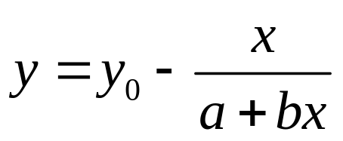
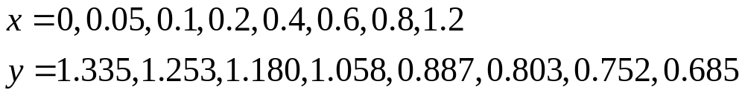
（二）使用指定函数进行曲线拟合
x=lsqnonlin(fun,x0)
x返回拟合参数，fun为拟合曲线对应的函数，x0为初始值
例：根据所给试验数据，用双曲线模型
拟合，确定模型参数

Slide 47
function []=curvefit()
data=[0 1.335;0.05 1.253;0.1 1.180;0.2 1.058;0.4 0.887;0.6 0.803;0.8 0.752;1.2 0.685];
x=data(:,1);
y=data(:,2);
plot(x,y,'g-'); hold on;
x0=[1 0]';
p=lsqnonlin(@curve_model,x0);
y1=y(1);
y=y1-x./(p(1)+p(2)*x);
plot(x,y,'bo');
%定义curve_model函数
function f=curve_model(p,data)
data=[0 1.335;0.05 1.253;0.1 1.180;0.2 1.058;0.4 0.887;0.6 0.803;0.8 0.752;1.2 0.685];
x=data(:,1);
y=data(:,2);
y1=y(1);
z=y1-x./(p(1)+p(2)*x);
f=z-y;

Slide 48
5.4.4 多项式计算
1. 多项式的建立
已知一个多项式的全部根X求多项式系数的函数是poly(X)，该函数返回以X为全部根的一个多项式P，当X是一个长度为m的向量时，P是一个长度为m+1的向量。
2. 多项式求根
求多项式p(x)的根的函数是roots(P)，这里，P是p(x)的系数向量，该函数返回方程p(x)=0的全部根(含重根，复根)。
3. 多项式求值
求多项式p(x)在某点或某些点的函数值的函数是polyval(P,x)。若x为一数值，则求多项式在该点的值；若x为向量或矩阵，则对向量或矩阵中的每个元素求其多项式的值。

Slide 49
例5.33 已知一个多项式，
(1)计算f(x)=0 的全部根。
(2)由方程f(x)=0的根构造一个多项式g(x)，并与f(x)进行对比。
(3)计算f(5)、f(7.8)、f(9.6)、f(12.3)的值。
命令如下：
P=[3, 0, 4, -5, -7.2, 5]
X=roots(P) %求方程f(x)=0的根
G=poly(X) %求多项式g(x)
X0=[5, 7.8, 9.6, 12.3]
f=polyval(P,X0) %求多项式f(x)在给定点的值
多项式求值还有一个函数是polyvalm，其调用格式与polyval相同，但含义不同。polyvalm函数要求x为方阵，它以方阵为自变量求多项式的值。

Slide 50
4. 多项式的四则运算
(1)多项式的加减法
(2)多项式的乘法
函数conv(P1,P2)用于求多项式P1和P2的乘积。
(3)多项式的除法
函数[Q,r]=deconv(P1,P2)用于对多项式P1和P2作除法运算。其中Q返回多项式P1除以P2的商式，r返回P1除以P2的余式。这里，Q和r仍是多项式系数向量。
deconv是conv的逆函数，即有P1=conv(P2,Q)+r。

Slide 51
例5.34设有两个多项式，计算：
(1)求f(x)+g(x)、f(x)-g(x)。
(2)求f(x)·g(x)、f(x)/g(x)。
在MATLAB命令窗口，输入命令：
f=[3,-5,2,-7,5,6];g=[3,5,-3];g1=[0,0,0,g];
f+g1 %求f(x)+g(x)
f-g1 %求f(x)-g(x)
conv(f,g) %求f(x)*g(x)
[Q,r]=deconv(f,g) %求f(x)/g(x)，商式送Q，余式送r。

Slide 52
5. 多项式的导函数
对多项式求导数的函数是：
p=polyder(P) 求多项式P的导函数
p=polyder(P,Q) 求P*Q的导函数
[p,q]=polyder(P,Q) 求P/Q的导函数，导函数的分子存入p，分母存入q。

Slide 53
例5.35 求有理分式的导数。
命令如下：
P=[3,5,0,-8,1,-5];
Q=[10, 5, 0, 0, 6, 0, 0, 7, -1, 0, -100];
[p,q]=polyder(P,Q)

Slide 54
5.4.5 函数的极值
MATLAB中用于求最小值的函数是：
fminbnd 求一元函数在一确定区间内的极值。
fminsearch 求多元函数的极值。
MATLAB没有专门提供求函数最大值点的函数，但只要注意到-f(x)在区间(a,b)上的最小值点就是f(x)在(a,b)的最大值点，所以fmin(-f,a,b)返回函数f(x)在区间(a,b)上的最大值。

Slide 55
[x,feval,exitflag,output] = fminbnd(fun,x1,x2,options)
x为函数fun在区间x1<x<x2上的极值；
feval为求得极值时的函数值；
exitflag为收敛描述标志： exitflag>0 ，函数收敛到x；exitflag=0，函数计算次数已达最大迭代次数；exitflag<0，函数在计算区间内不收敛。
output为包含最优化信息的结构，output.algorithm， output.funccount, output.iterations, output.message分别为所用算法、函数计算次数，迭代次数，退出信息
options为可选项，如：Display为显示层次：off时不显示输出内容；iter时显示迭代过程，final时显示输出内容；notify时函数不收敛则显示输出（默认选择）。MaxFunEvals为函数值最大误差。MaxIter为迭代最大步数(默认500)。TolX为x误差范围（默认1.0e-4)

Slide 56
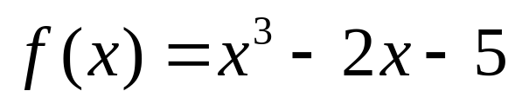
例5.36 求函数 在区间(0，2)上的极值。
f=inline('x.^3-2*x-5'); %通过内联函数建立函数f
x1=fminbnd(f,0,2) %求函数f在区间(0,2)上的极值
x2=fminbnd(f,0,2,optimset('TolX',1e-12,'Display','off'))
%求函数f在区间(0,2)上的极值并进行有关计算设置
[x3,fx,exitflag,out]=fminbnd(f,0,2) %fx为返回输出函数值
%exitflag为返回输出标志，out为返回输出迭代次数,计算次数,所用算法
x1 = 0.8165
x2 = 0.8165
x3 = 0.8165
fx = -6.0887
exitflag = 1
out = iterations: 8
funcCount: 9
algorithm: 'golden section search, parabolic interpolation'
message: [1x112 char]

Slide 57
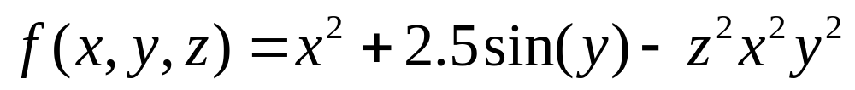
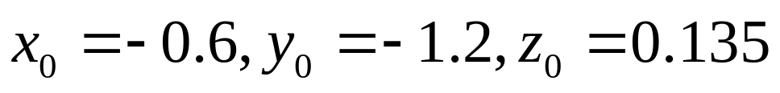
[x,feval,exitflag,output] = fminsearch (fun,x0,options)
x为函数fun在x0附近的极值， x0为x的初始值，其他符号意义与一元函数极值时相同。
例5.37 求函数 的极值，初始值为 。
[xx,fx,flag]=fminsearch(@multi_var_min, [-0.6 -1.2 0.135])
%定义multi_var_min函数
function y1= multi_var_min(v)
x=v(1);
y=v(2);
z=v(3);
y1=x.^2+2.5*sin(y)-z.^2*x.^2*y.^2;
运行结果：xx = 0.0000 -1.5708 0.1803
fx = -2.5000
out = 1

Slide 58
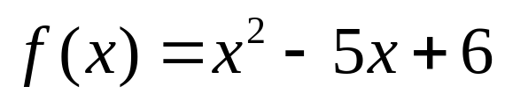
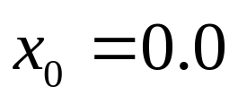
5.4.6 函数零点
[x,feval,exitflag,output] = fzero(fun,x0,options)
x为函数fun在x0附近的零点， x0为x的初始值，其他符号意义与一元函数极值时相同。
例5.38 求函数 的极值，初始值为 。
[xx,fx,flag]=fzero(‘x.*x-5*x+6’,0.0) %一个零点
运行结果： xx = 2.0000 fx = 0 flag = 1
[xx,fx,flag]=fzero(‘x.*x-5*x+6’,4.0) %另一个零点，通过改变初始值
运行结果： xx = 3.0000 fx = 0 flag = 1

Slide 59
5.5 傅立叶分析
MATLAB中，提供了对向量(或直接对矩阵的行或列)进行离散傅立叶变换的函数，其调用格式是：
Y=fft(X,n,dim)
(1)当X是一个向量时，返回对X的离散傅立叶变换。
(2)当X是一个矩阵时，返回一个矩阵并送Y，其列(行)是对X的列(行)的离散傅立叶变换。

Slide 60
例5.38 求X=(1，0，-3，5，2)的离散傅立叶逆变换。
在MATLAB命令窗口，输入命令：
X=[1,0,-3,5,2];
Y=fft(X) %对X进行变换
离散傅立叶变换的逆变换
MATLAB中，对向量(或直接对矩阵的行或列)进行离散傅立叶逆变换的函数的调用方法是：
Y=ifft(X,n,dim)
函数对X进行离散傅立叶逆变换。其中X、n、dim的意义及用法和离散傅立叶变换函数fft完全相同。

Slide 61
例5.39 对矩阵A的列向量、行向量分别进行离散傅立叶变换、并对变换结果进行逆变换。
命令如下：
A=[3,2,1,1;-5,1,0,1;3,2,1,5];
fftA=fft(A) %求A的列向量的傅立叶变换
fftA2=fft(A,4,2) %求A的行向量的傅立叶变换
ifft(fftA) %对矩阵fftA的列向量进行傅立叶逆变换，结果应等于A
ifft(fftA2,4,2) %对矩阵fftA2的行向量进行傅立叶逆变换，其结果应等于A

Slide 62
例：分析加入随机噪声的信号
t = 0:0.001:0.6;
x = sin(2*pi*50*t)+sin(2*pi*120*t);
y = x + 2*randn(size(t));
plot(1000*t(1:50),y(1:50))
title('Signal Corrupted with Zero-Mean Random Noise')
xlabel('time (milliseconds)')

Slide 63
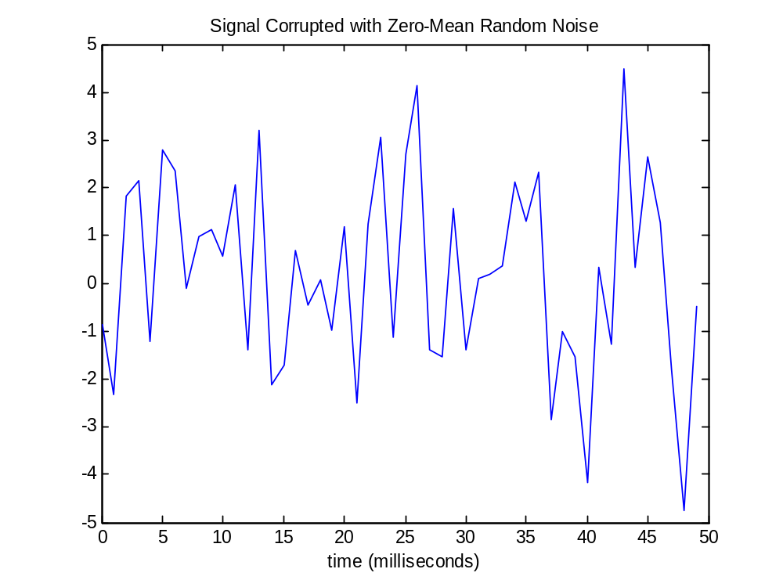

Slide 64
% Discrete Fourier transform of the noisy signal y is found by taking the 512-point fast Fourier transform (FFT)
Y = fft(y,512);
%The power spectrum, a measurement of the power at various frequencies
Pyy = Y.* conj(Y) / 512;
% Graph the first 257 points (the other 255 points are redundant) on a meaningful frequency axis:
figure;
f = 1000*(0:256)/512;
plot(f,Pyy(1:257))
title('Frequency content of y')
xlabel('frequency (Hz)')

Slide 65
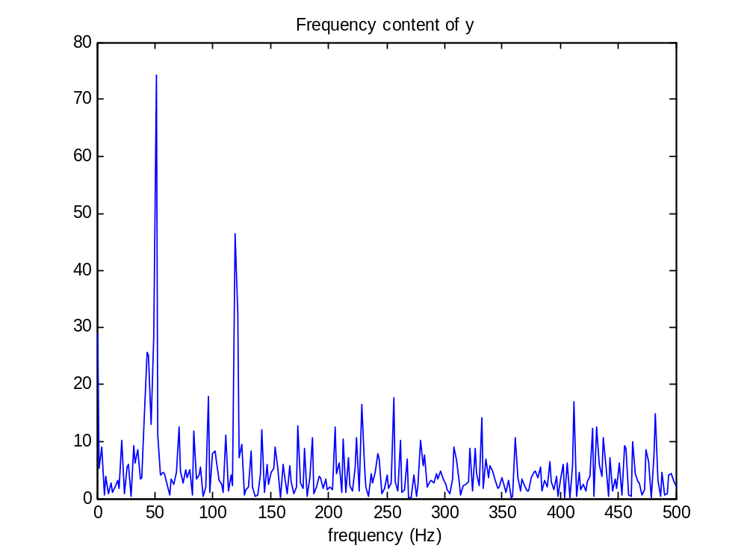

Slide 66
5.6 数值微积分
5.6.1 数值微分
MATLAB中，没有直接提供求数值导数的函数，只有计算向前差分的函数。
DX=diff(X) 计算向量X的向前差分，DX(i)=X(i+1)-X(i)，0<i<n。
DX=diff(X,n) 计算X的n阶向前差分，diff(X,2)=diff(diff(X))。
DX=diff(A,n,dim) 计算矩阵A的n阶差分，dim=1时(缺省状态)，按列计算差分，dim=2，按行计算差分。

Slide 67
例5.40 求向量sin(X)的1~3阶差分。设X由[0，2π]间均匀分布的10个点组成。
命令如下：
X=linspace(0,2*pi,10);
Y=sin(X);
DY=diff(Y); %计算Y的一阶差分
D2Y=diff(Y,2); %计算Y的二阶差分，也可用命令diff(DY)计算
D3Y=diff(Y,3); %计算Y的三阶差分，也可用diff(D2Y)或diff(DY,2)

Slide 68
例5.41 用不同的方法求函数f(x)的数值导数，并在同一个坐标系中做出f'(x)的图象。
程序如下：
f=inline('sqrt(x.^3+2*x.^2-x+12)+(x+5).^(1/6)+5*x+2');
g=inline('(3*x.^2+4*x-1)./sqrt(x.^3+2*x.^2-x+12)/2+1/6./(x+5).^(5/6)+5');
x=-3:0.01:3;
p=polyfit(x,f(x),5); %用5次多项式p拟合f(x)
dp=polyder(p); %对拟合多项式p求导数dp
dpx=polyval(dp,x); %求dp在假设点的函数值
dx=diff(f([x,3.01]))/0.01; %直接对f(x)求数值导数
gx=g(x); %求函数f的导函数g在假设点的导数
plot(x,dpx,x,dx,'g.',x,gx,'r-'); %作图

Slide 69
5.6.2 数值积分
(1)被积函数是一个解析式
quad, quadl, odblquad
q1 = quad (fun,a,b,tol,trace,p1,p2…)
q2 = quadl (fun,a,b,tol,trace,p1,p2…)
q3 = dblquad (fun,xmin,xmax,ymin,ymax,tol,method)
求被积函数fun在[a,b]上的定积分，tol是计算精度，缺省值是1.0e-6。trace非0时，显示中间计算结果。注意，调用quad函数时，先要建立一个描述被积函数f(x)的函数文件或语句函数。当被积函数fun含有一个以上的变量时，quad函数的调用格式为：quad(f,a,b,tol,trace,p1,p2)
q1,q2,q3分别为自适应递推辛普生(simpson)方法、自适应Lobatto方法、二重积分结果。
注：quad8（自适应递推牛顿-柯西（Newton-Cotes)法）已废弃，推荐用quadl
Notes:
quad: 自适应递推辛普生(simpson)法求数值积分
quad8：自适应递推牛顿-柯西（Newton-Cotes)法数值积分

Slide 70
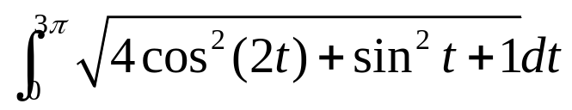
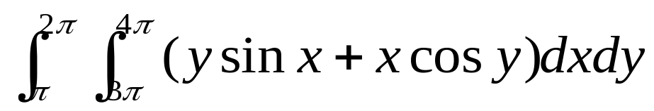
例5.42 求积分
Q1=quad('sqrt(4*cos(2*t).^2+sin(t).^2+1)', 0, 3*pi) %Simpson方法计算结果
Q2=quadl('sqrt(4*cos(2*t).^2+sin(t).^2+1)', 0, 3*pi) %Lobatto方法计算结果
例5.43 求积分
Q3=dblquad('y*sin(x)+x*cos(y)', 3*pi, 4*pi, pi, 2*pi)

Slide 71
例5.44 用trapz函数计算积分。
在MATLAB命令窗口，输入命令：
X=0:0.01:1;Y=exp(-X.^2);
trapz(X,Y)；%梯形法求数值积分
(2)被积函数由一个表格定义
MATLAB中，对由表格形式定义的函数关系的求定积分问题用trapz(X,Y)函数。其中向量X、Y定义函数关系Y=f(X)。

Slide 72
(3)二重积分
例5.44计算二重积分。
建立一个函数文件fixy.m：
function f=f(x,y)
f=exp(-x.^2-y.^2);
return
建立一个命令文件ftxy1.m：
for i=1:20
int2(i)=quad('fixy',0,1,[],[],x(i)); %在二维函数fixy中以x=x(i)代入并对y积分。
end
在MATLAB命令窗口，输入命令：
x=linspace(0,1,20);
ftxy1
trapz(x,int2)

Slide 73
实际上，MATLAB提供了计算二重积分的函数：
dblquad(f,a,b,c,d,tol,trace)
该函数求f(x,y)在[a,b]×[c,d]区域上的二重积分。参数tol，trace的用法与函数quad完全相同。
如果直接使用这里介绍的二重积分函数dblquad来求解本例就非常简单，命令如下：
g=inline('exp(-x.^2-y.^2)');
dblquad(g,0,1,0,1) %直接调用二重积分函数求解

Slide 74
5.7 常微分方程的数值求解
基于龙格－库塔法，MATLAB提供了求常微分方程数值解的函数，一般调用格式为：
[X,Y]=ode23(f,[x0,xn],y0)
[X,Y]=ode45(f,[x0,xn],y0)
其中X、Y是两个向量，X对应自变量x在求解区间[x1，xn]的一组采样点，其采样密度是自适应的，无需指定；Y是与X对应的一组解，f是一个函数，[x0，xn]代表自变量的求解区间，y0=y(x0)，由方程的初值给定。函数在求解区间[x0，xn]内，自动设立采样点向量X，并求出解函数y在采样点X处的样本值。
Notes:
该指令是对一阶微分方程组设计的，因此假如待解的是高阶微分方程，那末它必须被演化为一阶微分方程组，即“状态方程”。

Slide 75
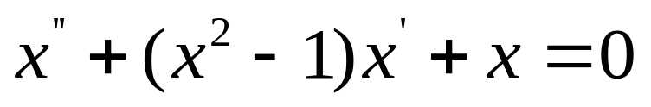
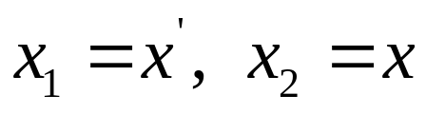
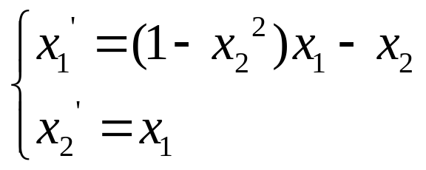
例5.45 求微分方程 。
步骤一：转化为状态方程
令 ，那么可把 写成状态方程形式
步骤二：建立函数文件xprime.m：
function xdot = xprime(t,x)
xdot = zeros(2,1);
xdot(1) = (1-x(2)^2)*x(1)-x(2);
xdot(2) = x(1);

Slide 76
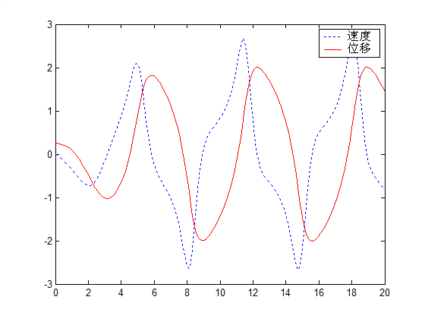
步骤三：解微分方程
t0 = 0; tf=20;
x0=[0, 0.25]’;
[t,x] = ode23(‘xprime’,t0, tf, x0);
plot(t, x(:,1), ’:b’, t, x(:,2), ‘-r’);
legend(‘速度’，‘位移’）；

Slide 77
5.8 非线性方程的数值求解
1．单变量非线性方程求解
MATLAB中，提供了求解单变量方程的函数fzero(f,x0,tol)，该函数采用迭代法计算函数f(x)的一个零点，迭代初值为x0，当两次迭代结果小于tol时停止迭代过程。tol的缺省值是eps。
注意，在调用函数fzero 之前，要使用m文件建立自己要计算的函数f(x)，只有定义了函数f(x)的m文件后，才能在fzero函数的参数中使用自定义函数名。

Slide 78
例5.46 求f(x)=x-1/x+5 在x0=-5和x0=1作为迭代初值时的零点。
步骤一：建立函数文件fz.m：
function y = fz(x)
y = x-1/x+5;
步骤二：求零点
z1 = fzero('fz',-5) %以-5作为迭代初值
z2 = fzero(‘fz’,1) %以1作为迭代初值
z1 =
-5.1926
z2 =
0.1926

Slide 79
2．非线性方程组求解
函数fsolve调用格式为：
X=fsolve(‘fun’,X0)
说明：（1）函数文件fun.m用于定义所需求解的非线性方程组。
（2） X0是对解的初始猜测值。

Slide 80
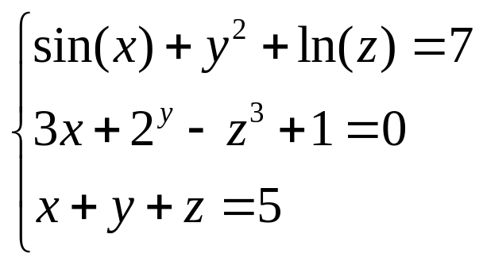
例5.47 求方程组 在(1，1，1)附近的解并对结果进行验证。
步骤一：建立方程的函数文件fxyz.m：
function F = fxyz(X)
x=X(1); y=X(2); z=X(3); F=zeros(3,1);
F(1) = sin(x)+y^2 +log(z)-7;
F(2) = 3*x+ 2^y-z^3+1;
F(3) = x+y+z-5;
步骤二：在MATLAB中运行以下命令：
X=fsolve('fxyz',[1,1,1]) %求解X的三个分量x、y、z
Y=fxyz(X) %检验所求结果X是否满足原方程组
norm(Y) %求Y向量的模

Slide 81
X =
0.5991 2.3959 2.0050
Y =
1.0e-010 *
0.2226
0.3803
-0.0005
ans =
4.4067e-011

Slide 82
例5.48 求圆和直线的两个交点。
步骤一：建立方程组函数文件fxyz.m：
function F=fxyz(X)
x=X(1);y=X(2);z=X(3);
F(1)=x^2+y^2+z^2-9;
F(2)=3*x+5*y+6*z;
F(3)=x-3*y-6*z-1;
步骤二：在MATLAB中运行以下命令：
X1=fsolve('fxyz',[-1,1,-1]) %求直线与球面的第一个交点
X2=fsolve('fxyz',[1,-1,1]) %求直线与球面的第二个交点

Slide 83
5.9 稀疏矩阵
5.9.1 矩阵存储方式
1. 矩阵的完全存储模式
2. 稀疏矩阵的存储方式
(1) 只存储矩阵的非零元素，并且存储按列进行；
(2)对于每列，用一个实数（或复数）数组记录非零元素值，再用一个整数数组记录非零元素的行下标。
两种存储方式转换的指令：
SM=sparse(A) 将矩阵A转化为稀疏存储方式的矩阵SM 。
FM=full(A) 将矩阵A转化为完全存储模式的矩阵fM

Slide 84
5.9.2 稀疏存储方式的产生与转化
1. 将一个完全存储方式的转化为稀疏存储方式
函数B=sparse(A)将矩阵A转化为稀疏存储方式的矩阵B。
sparse函数还有其他一些格式：
sparse(m,n) 生成一个m×n的所有元素都是0的稀疏矩阵。
sparse(u,v,S) u、v、S是三个等长的向量。
此外，还有一些和稀疏矩阵操作有关的函数。例如
[U,V,S]=find(A) 返回矩阵A中非0元素的下标和元素。这里产生的U、V、S可作为sparse(u,v,s)的参数。
full(A) 返回和稀疏存储矩阵A对应的完全存储方式矩阵。

Slide 85
2. 产生一个稀疏矩阵
把要建立的稀疏矩阵的非0元素及其所在行和列的位置表示出来后由MATLAB自己产生其稀疏存储方式，这需要使用spconvert函数。调用格式为：
B=spconvert(A)
其中A为一个m×3或m×4的矩阵，其每行表示一个非0元素，m是非0元素的个数。
3. 单位稀疏矩阵的产生
单位矩阵只有对角线元素为1，其他元素都为0，是一种具有稀疏特征的矩阵。我们知道，函数eye产生一个完全存储方式的单位矩阵。MATLAB还有一个产生稀疏存储方式的单位矩阵的函数，这就是speye。函数speye(m,n)返回一个m×n的稀疏存储单位矩阵。

